Slide 1

"Экологические досуги и развлечения в ДОУ- от планирования до практики"
Подготовил
Старший воспитатель
МДОБУ «Детский сад №17» Беспалова Н.А.

Slide 2
Досуг – совокупность видов деятельности, ориентированных на удовлетворение физических, духовных и социальных потребностей людей в свободное время и связанных преимущественно с отдыхом и развлечениями

Slide 3
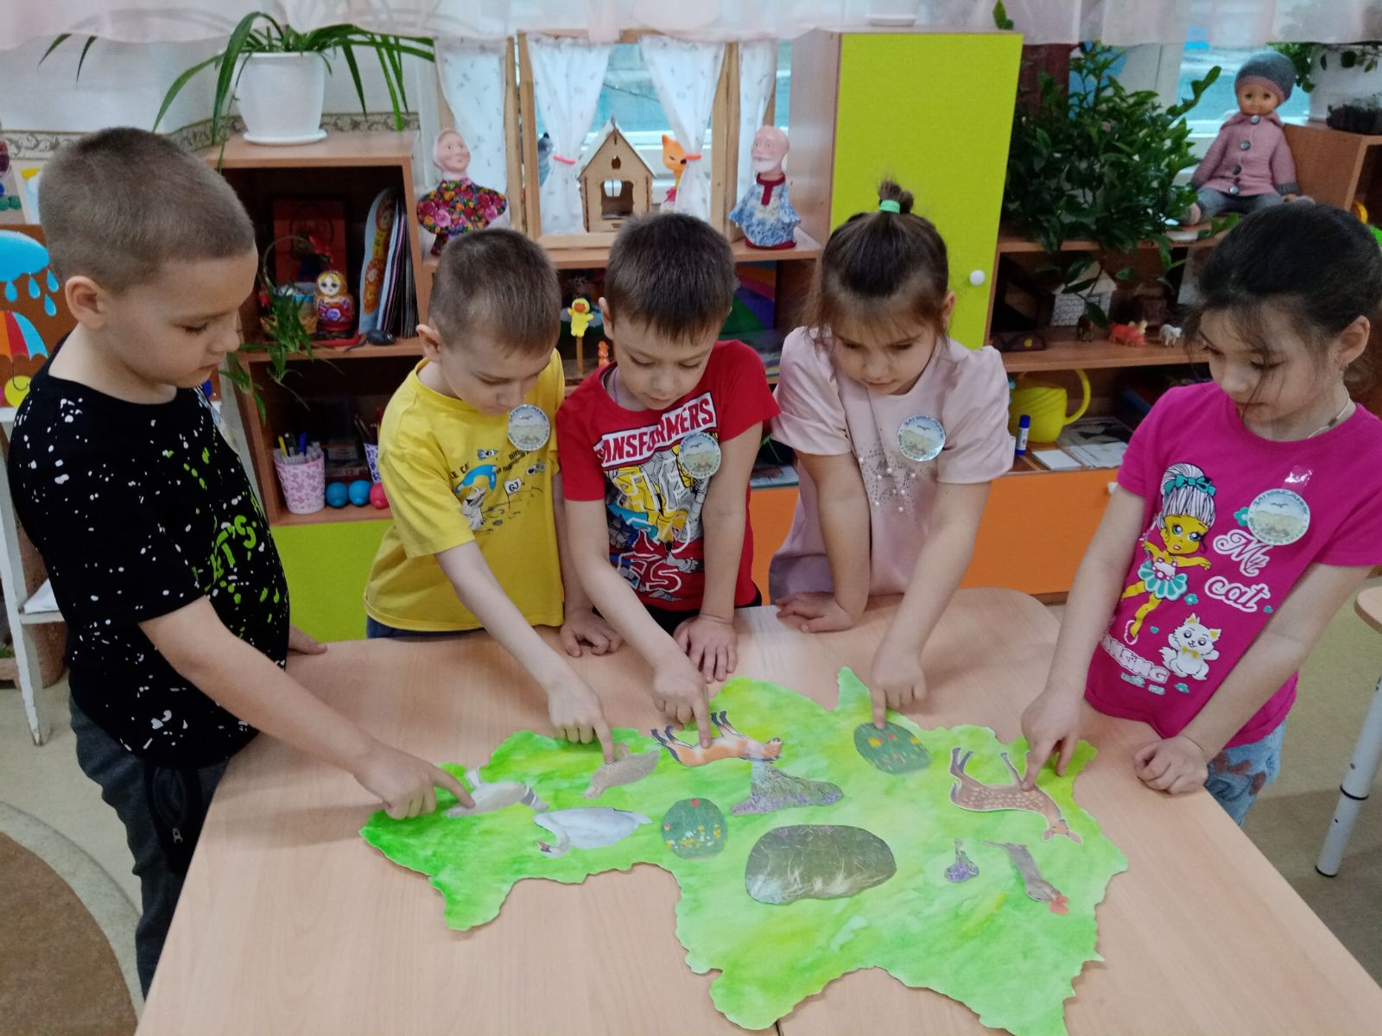
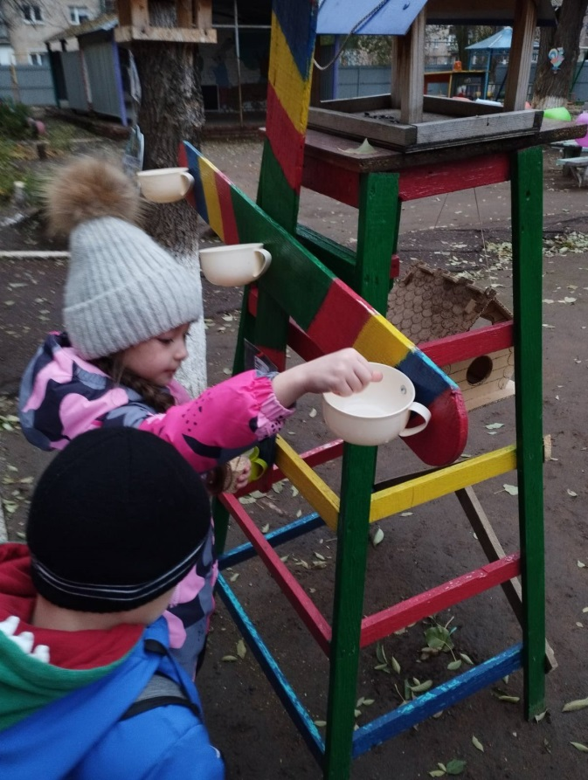
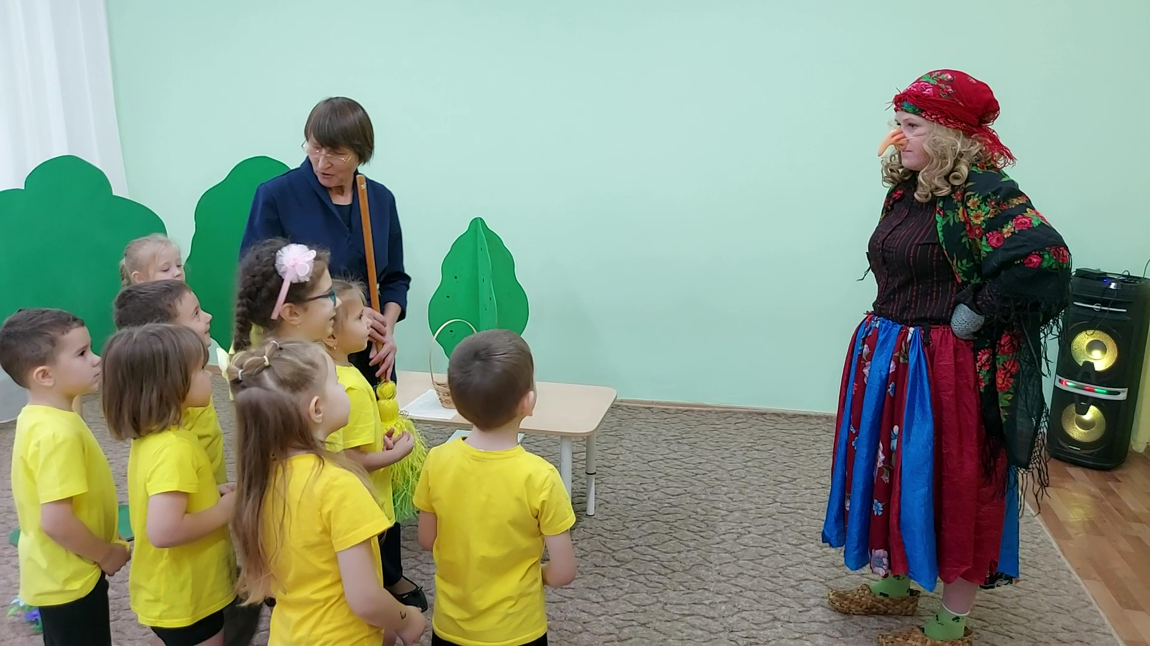

Slide 4
Планирование–
одна из главных функций
управления процессом реализации
образовательной программы –
отражает различные формы организации деятельности взрослых и детей.

Slide 5
Блок «Этико-эстетическое воспитание»
экскурсии
акции
театрализованные представления
развлечения
праздники
волонтёрское движение
экологические проекты

Slide 6

нельзя
друзья
с тобой
с собой

Slide 7

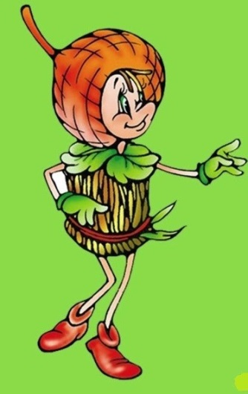
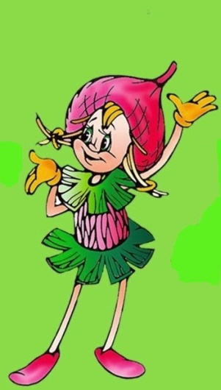

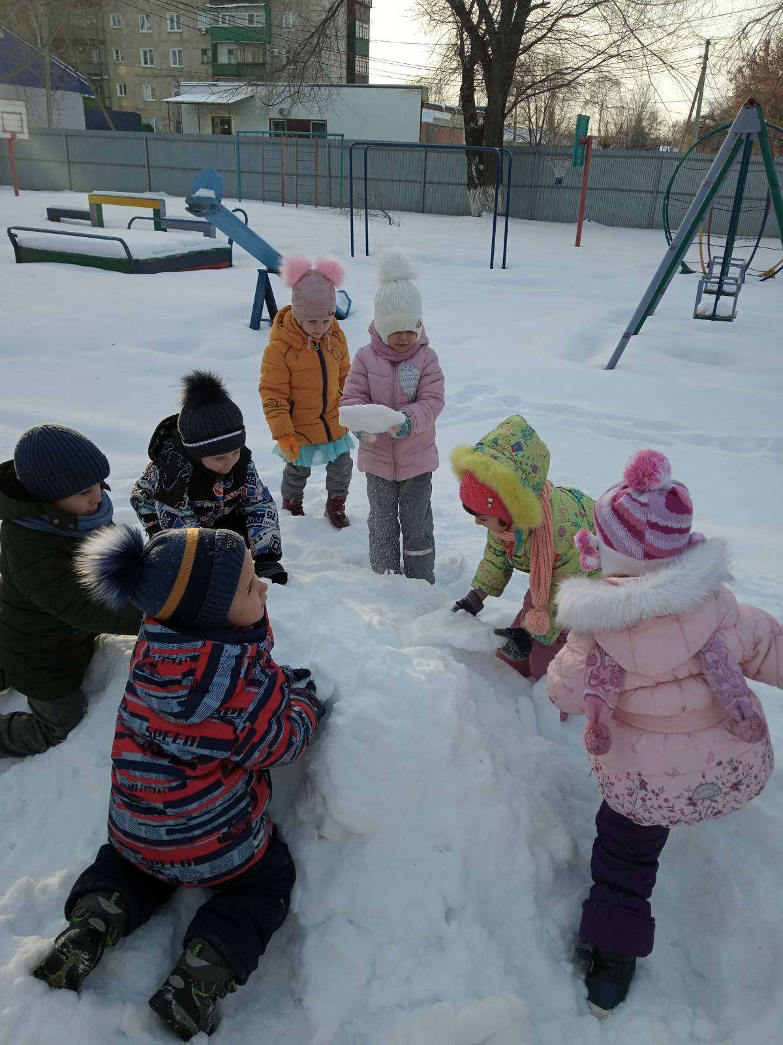
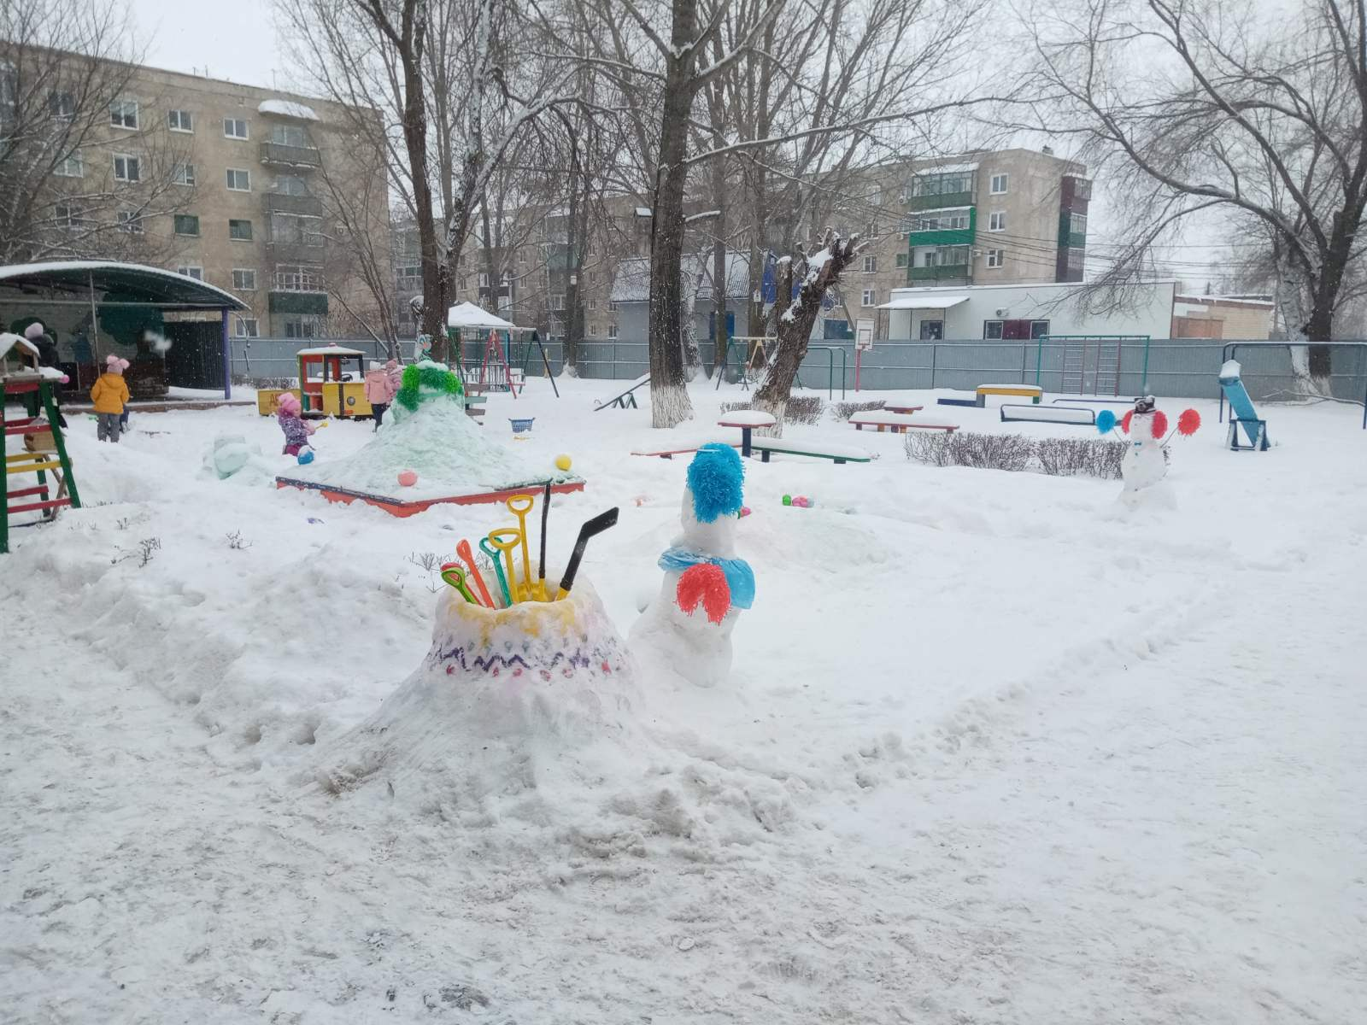
Снежный городок Эколят

Slide 8
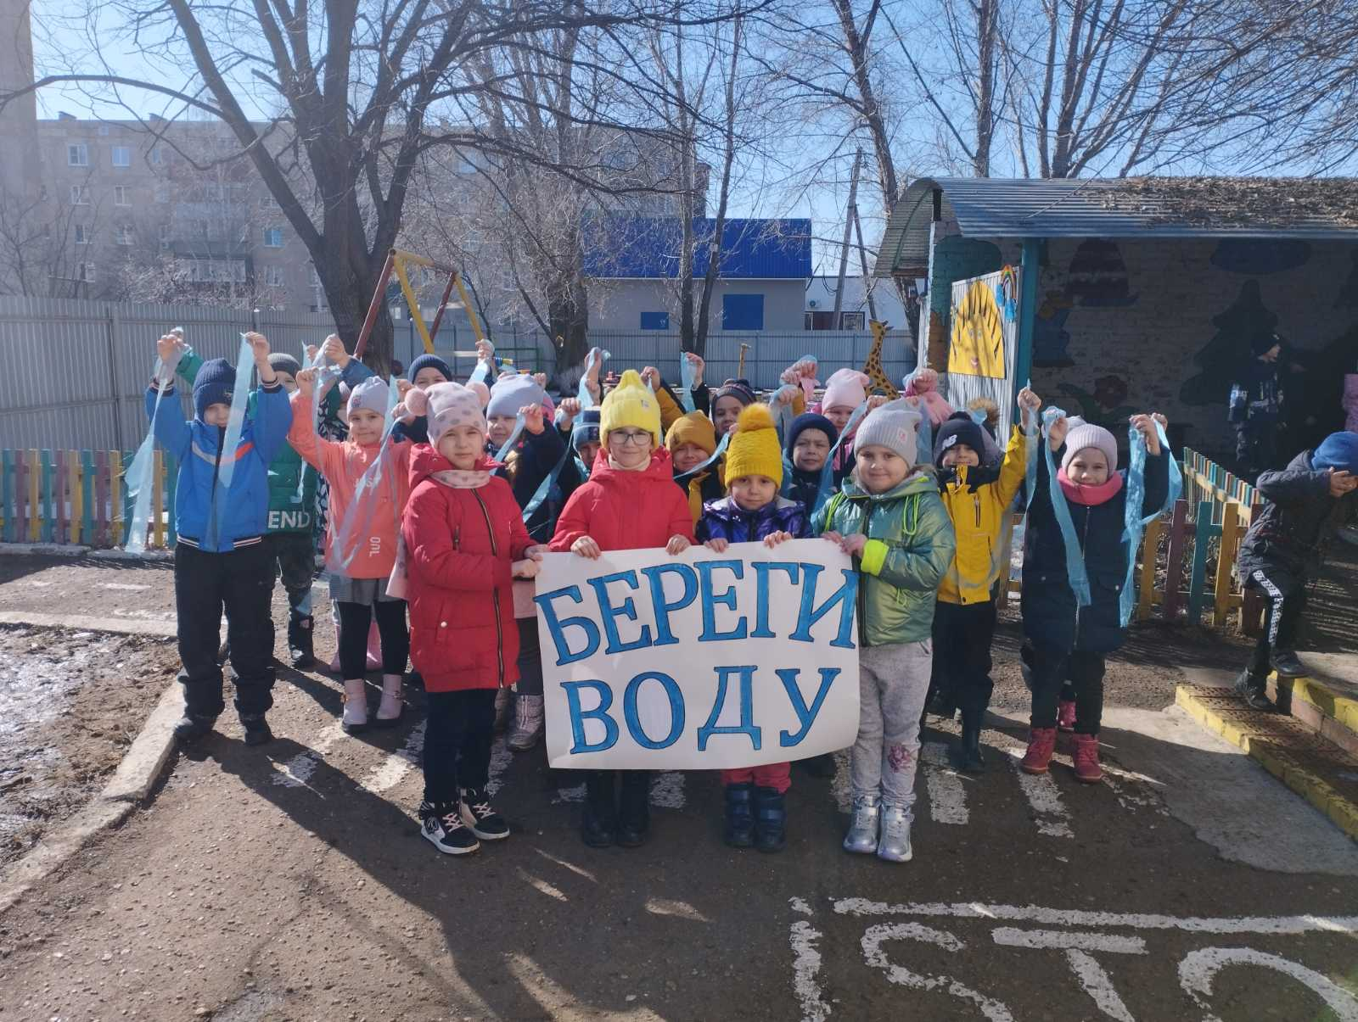
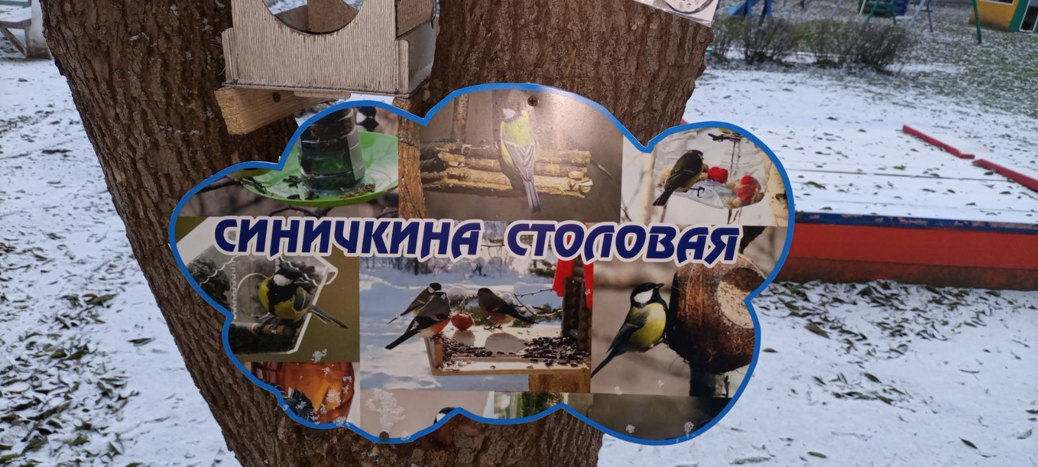

Slide 9
Спасибо за внимание

